Slide 1
認識文件大綱

Slide 2
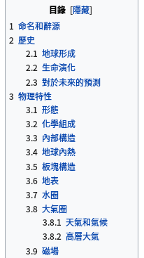
文件大綱
文件大綱顯示文件的排列方式，讓讀者知道某段文本與全文的關係。
例如：右圖是維基百科中「地球」條目的目錄，在第2點「歷史」項下，分成2-1「地球形成」、2-2「生命演化」、2-3「對於未來的預測」。

Slide 3
文章大綱的功能
協助讀者能夠理解各章節之間的關係。
協助作者在寫文章時進行寫作規畫。

Slide 4
文章層級
不同領域的文章，都有其不同標示層級的方式。
例如：維基百科的格式是採用1，1.1，1.1.1的方式。
它們的層級由上而下分別為1，1.1，1.1.1。

